Slide 1
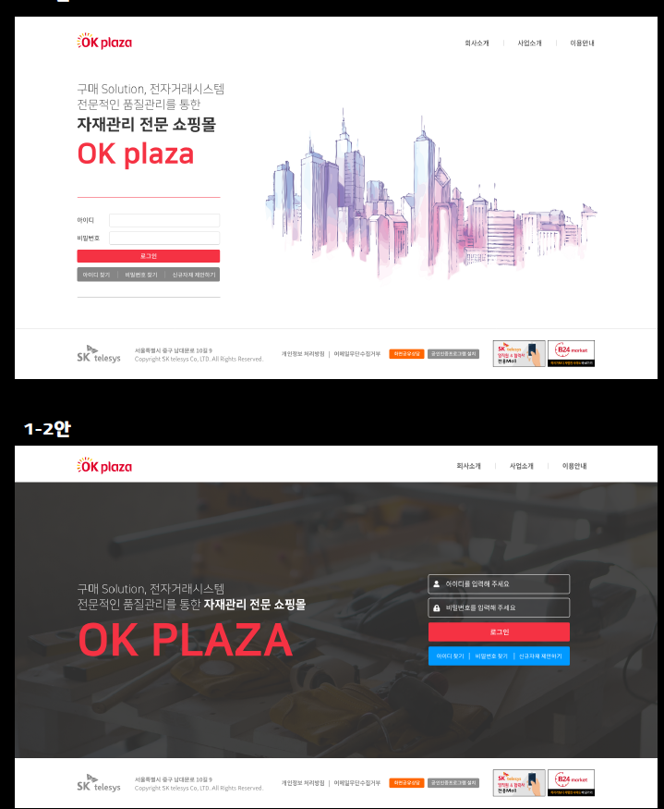
로그인 페이지 1. 1-1안과 1-2안 중 하나로 결정
2. 1-1과 1-2이 백그라운드 이미지를 다른것으로 교체
3. 교체 이미지는 통신,네트웍,IOT와 관련된 것으로

Slide 2
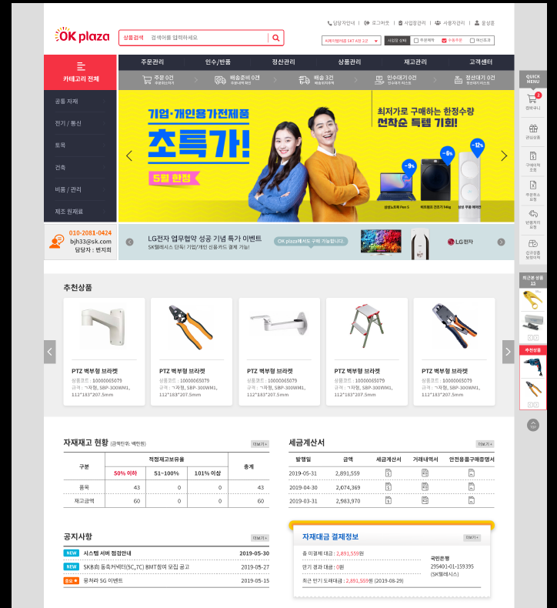
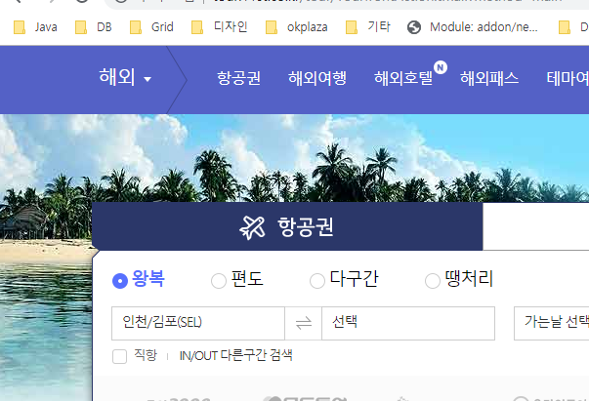
http://tour.11st.co.kr/tour/TourfrontAction.tmall?method=main
상단 메뉴와 카테고리 색상을 우측의 색상으로 교체 우측은 11번가 여행&항공 서비스 사이트
긴급공지는 아래에서 추천상품 위쪽으로 이동
추천상품, 자재재고현황, 세금계산서, 공지사항, 자재대금결재정보 타이틀 앞에 아이콘이 있으면 함
자재대금 결재정보는 공지사항과 동일한 포맷
총미결재대금과 만기경과대금 그리고 최근 만기도래대금 앞에 작은 아이콘이 있으면 함

Slide 3
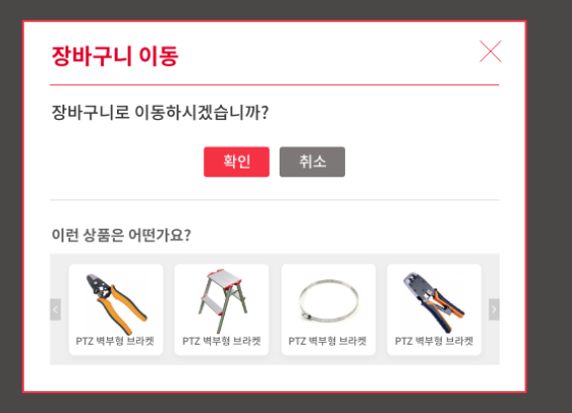
“같이 많이 구매하는 상품” 으로 문구 수정

Slide 4
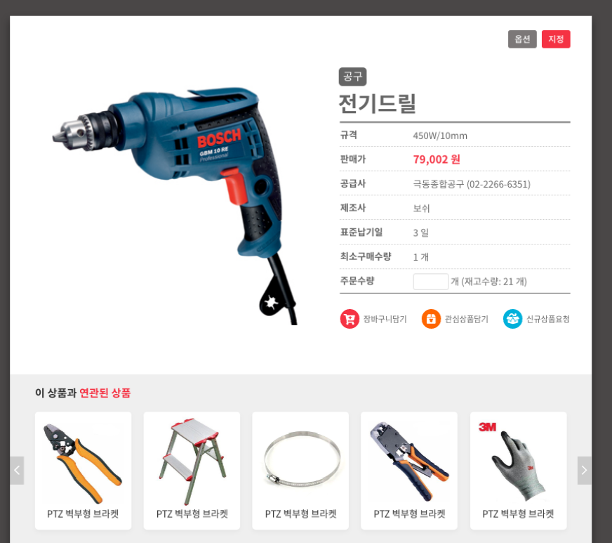

상품상세 페이지
공급사가 여러 개 나올 수 있음(우측 예시)

Slide 5
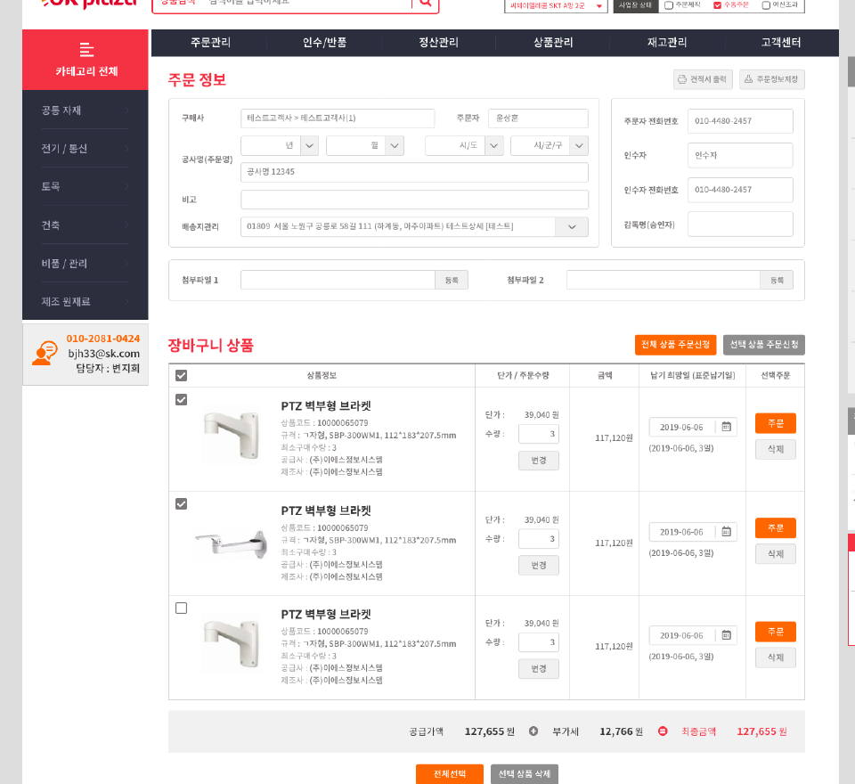
장바구니
배송지관리는 버튼으로 표현
주문버튼 색상을 빨간색으로 (관심상품 페이지도 동일)

Slide 6
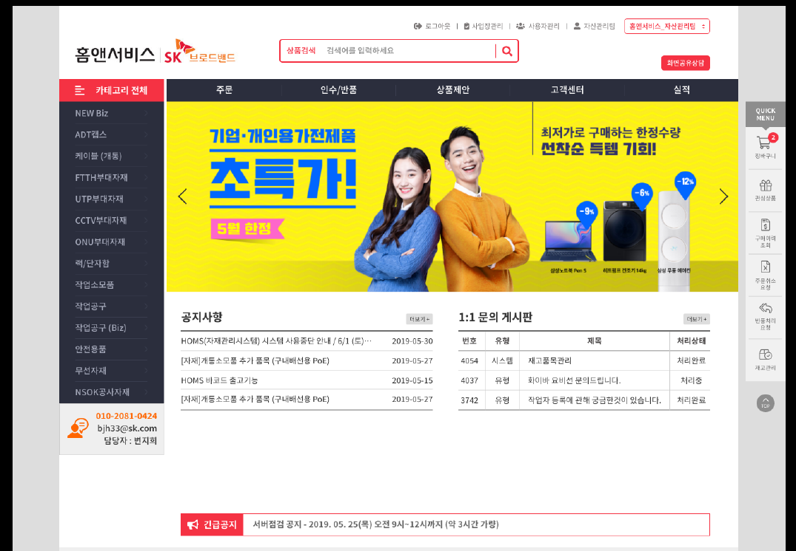
홈앤서비스
상단 메뉴 하위에 주문상태에 따른 개수를 추가
공지사항, 1:2문의 게시판 타이틀 앞에 아이콘 추가
긴급공지를 위로 올림

